Slide 1


TRANSFEREGOV.BR Emendas
Diretoria de Transferências e Parcerias da União | DTPAR
Secretaria de Gestão e Inovação
MINISTÉRIO DA
GESTÃO E DA INOVAÇÃO EM SERVIÇOS PÚBLICOS

Slide 2

Foto de Amos Kofi Commey: https://www.pexels.com/pt-br/foto/vista-aerea-de-casas-em-uma-area-urbana-8493777/

Slide 3

Foto de Chait Goli: https://www.pexels.com/pt-br/foto/vista-aerea-da-cidade-durante-o-amanhecer-2093323/

Slide 4

Tudo igual?

Slide 5
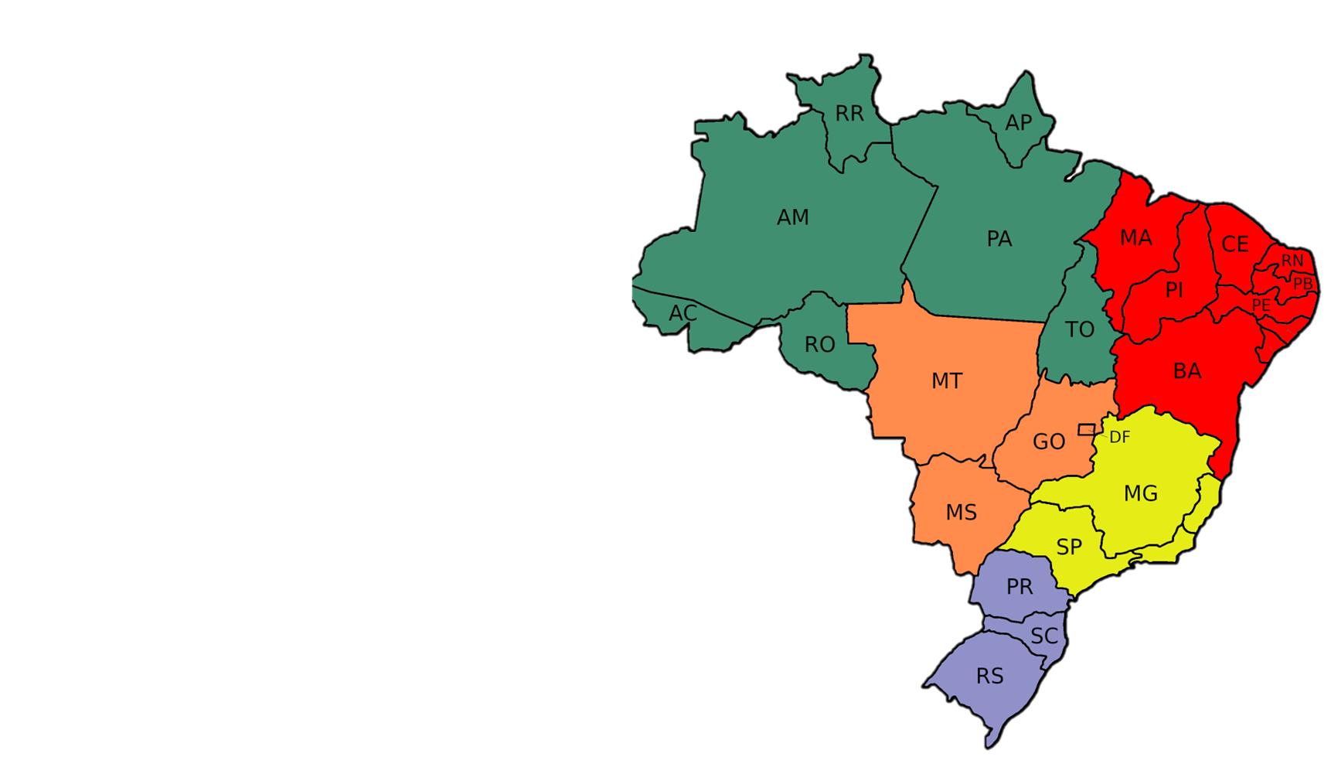
Regiões iguais?

Slide 6
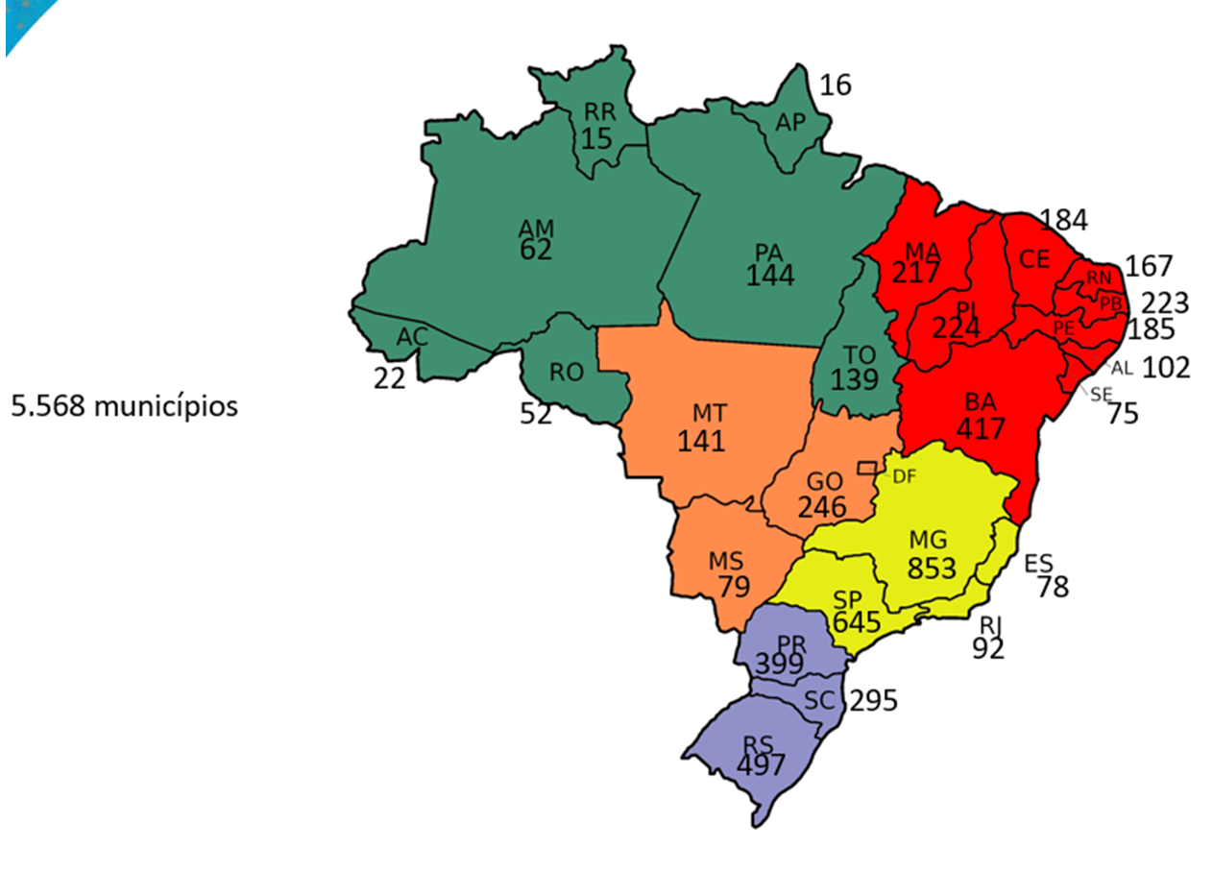
Vizinhos iguais?

Slide 7

Planejamento

Slide 8

Planejamento Estratégico
4 anos
Investimento em grandes Obras
Estabelece, de forma regionalizada as diretrizes, objetivos e metas da administração pública
Oferta permanente de serviços
Plano Plurianual - PPA
Foto de Lara Jameson: https://www.pexels.com/pt-br/foto/mao-viagem-bandeira-faixa-8828355/

Slide 9

Lei de Diretrizes Orçamentárias LDO
Define as PRIORIDADES e METAS da Administração Pública
Estabelece a ESTRUTURA e ORGANIZAÇÃO dos orçamentos
Determina o nível de equilíbrio entre receitas e despesas
Traça REGRAS para as despesas dos poderes Executivo, Legislativo e Judiciário
Disciplina o REPASSE de verbas da União para estados, municípios e entidades privadas
Indica PRIORIDADES de financiamento pelos bancos públicos

Slide 10
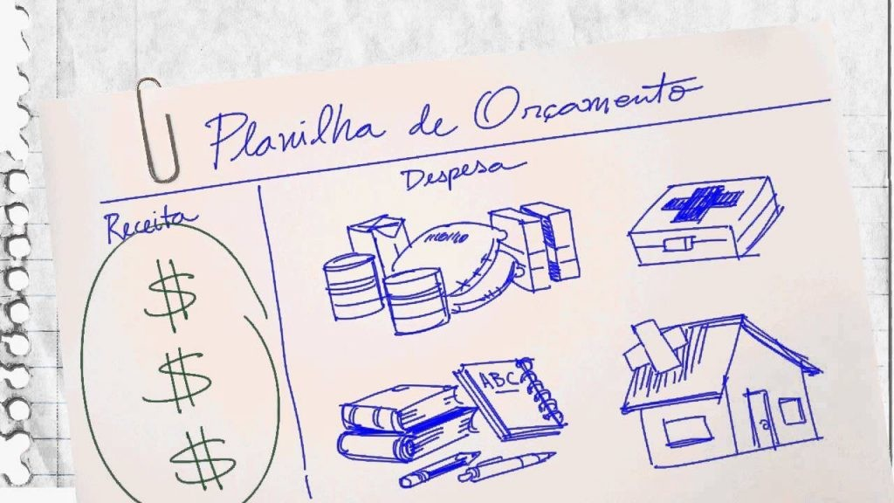
Lei Orçamentaria Anual LOA
Estima receitas
Fixa despesas
Compreende três orçamentos: fiscal, de investimento e da seguridade social

Slide 11
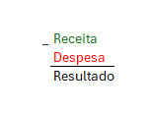
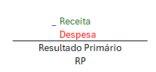
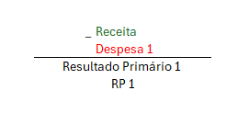
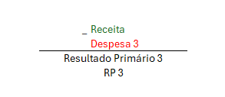

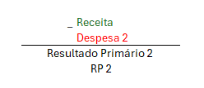
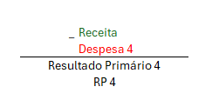

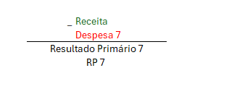

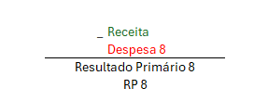
Receitas x Despesas

Slide 12

Tipos de Emenda
Resultado Primário (RP) classificador orçamentário definido anualmente na LDO, em conformidade com o § 4º do art. 7º da Lei de Responsabilidade Fiscal (LRF).
Atualmente, de acordo com a LDO 2026, esses são os
identificadores de resultado primário:
RP 0 – despesas financeiras; (juros e correções)
RP 1 – despesas primárias obrigatórias; (pessoal, encargos sociais, previdência)
RP 2 – despesas primárias discricionárias
RP 3 - Discricionária e abrangida pelo Programa de Aceleração do Crescimento - Novo PAC
RP 4 – despesas primárias do orçamento de investimentos não PAC, desconsideradas da meta de resultado primário;
RP 5 - despesas primárias do orçamento de investimentos PAC, desconsideradas da meta de resultado primário;
RP 6 – despesas oriundas de emendas individuais de execução obrigatória nos termos da Constituição;
RP 7 – despesas primárias oriundas de emendas de bancada estadual de execução obrigatória nos termos da
Constituição;
RP 8 – despesas primárias oriundas de emendas de comissão permanente;

Slide 13

Obrigatórias: a transferência independe da ‘vontade’ da União ou de um plano de ação específico, ex.: Fundos de Participação.
Como posso usar esse recurso?
TRANSFERÊNCIAS
Discricionárias: a União dispõe de certa decisão sobre a transferência.

Slide 14

Transferências de recursos da União
Instrumentos destinados a repasse de recursos da União para execução descentralizada de políticas públicas.

Slide 15


Onde executar parte dela??
Foto de Leeloo The First: https://www.pexels.com/pt-br/foto/pontos-de-interrogacao-sobre-trabalhos-em-papel-5428833/

Slide 16










Coordenar
Papel MGI
Normatizar
Colaborativamente
Capacitar

Slide 17

Capacitação
Melhoria de Gestão
Comunicação e Transparência
Eixos

Slide 18

Obrigado.
MINISTÉRIO DA
GESTÃO E DA INOVAÇÃO EM SERVIÇOS PÚBLICOS

